Slide 1
MULTIVARIJANTNA I DUBINSKA ANALIZA PODATAKA
ZDRAVSTVENI POKAZATELJI
DIJABETESA
ZDRAVSTVENI POKAZATELJI
DIJABETESA
CDC Diabetes health indicators
Joshua Lee Fletcher, Noa Midžić
Mentorica: Prof. dr. sc. Jasminka Dobša
Fakultet organizacije i informatike
Informacijsko i programsko inženjerstvo 1.4

Slide 2





SADRŽAJ
Dataset i deskriptivna statistika
Provedene obrade
χ2
Hi-Kvadrat test
Wilcoxon rank-sum test
Zaključak

Slide 3
PODACI O DATASETU
PODACI O DATASETU
Varijable koje ćemo analizirati
Prikupljeni podaci za različite rizične i druge faktore za dijabetes – kolesterol, fizičko i mentalno zdravlje, pokriće zdravstvenim osiguranjem, ekonomski i socijalni status…
Behavioral risk factor surveillance system (BRFSS) – godišnja anketa CDC-a preko telefona
70,692 pojedinaca odgovorilo
21 varijabli (podaci su odgovori ili izračunati s obzirom na odgovore)
50% nema dijabetes
Diabetes_binary
0 – nema dijabetes, 1 - ima preddijabetes ili dijabetes
Varijabla | Značenje | Vrsta varijable | Vrijednosti koje poprima
HighChol | Razina kolesterola | Kvalitativna, nominalna | 0 (nizak), 1 (visok)
CholCheck | Pregledan kolesterol u zadnjih 5 godina? | Kvalitativna, nominalna | 0 (jest), 1 (nije)
BMI_Group | Indeks tjelesne mase | Numerička, diskretna | 12-98
HvyAlcoholConsump | Žene >= 7 pića tjedno Muškarci >= 14 pića tjedno | Kvalitativna, nominalna | 0 (ne), 1 (da)
AnyHealthcare | Ima li zdravstveno osiguranje? | Kvalitativna, nominalna | 0 (ne), 1 (da)
NoDocbcCost | U zadnjih godinu dana, nemogućnost odlaska doktoru zbog cijene? | Kvalitativna, nominalna | 0 (ne), 1 (da)
Sex | Spol | Kvalitativna, nominalna | 0 (žena), 1 (muškarac)
Tablica 1. Varijable koje ćemo analizirati

Slide 4
Varijable koje ćemo analizirati
Varijabla | Značenje | Vrsta varijable | Vrijednosti koje poprima
HighChol | Razina kolesterola | Kvalitativna, nominalna | 0 (nizak), 1 (visok)
CholCheck | Pregledan kolesterol u zadnjih 5 godina? | Kvalitativna, nominalna | 0 (jest), 1 (nije)
BMI_Group | Indeks tjelesne mase | Numerička, diskretna | 12-98
HvyAlcoholConsump | Žene >= 7 pića tjedno Muškarci >= 14 pića tjedno | Kvalitativna, nominalna | 0 (ne), 1 (da)
AnyHealthcare | Ima li zdravstveno osiguranje? | Kvalitativna, nominalna | 0 (ne), 1 (da)
NoDocbcCost | U zadnjih godinu dana, nemogućnost odlaska doktoru zbog cijene? | Kvalitativna, nominalna | 0 (ne), 1 (da)
Sex | Spol | Kvalitativna, nominalna | 0 (žena), 1 (muškarac)
Tablica 1. Varijable koje ćemo analizirati

Slide 5
Varijable koje ćemo analizirati
Varijabla | Značenje | Vrsta varijable | Vrijednosti koje poprima
Age_Group | AGE5GYR skala dobi: 1 = 18-24, 2 = 25-29, 3 = 30-34, 4 = 35-39, 5 = 40-44, 6 = 45-49, 7 = 50-54, 8 = 55-59, 9 = 60-64, 10 = 65-69, 11 = 70-74, 12 = 75-79, 13 = 80+ godina | Kvalitativna, redoslijedna | 1-13
Education_Group | EDUCA skala obrazovanja: 1 = samo vrtić, 2 = osnovna, 3 = nešto srednje škole, 4 = srednja škola, 5 = fakultet 1-3 godine, 6 = fakultet 4 godine ili više | Kvalitativna, redoslijedna | 1-6
Income | INCOME2 skala zarade: 1 = manje od 10.000 dolara, 2 = 10.000-15.000 dolara, 3 = 15.000-20.000 dolara, 4 = 20.000-25.000, 5 = 25.000-35.000, 6 = 35.000-50.000, 7 = 50.000-75.000, 8 = 75.000 ili više dolara | Kvalitativna, redoslijedna | 1-8
Tablica 1. Varijable koje ćemo analizirati

Slide 6
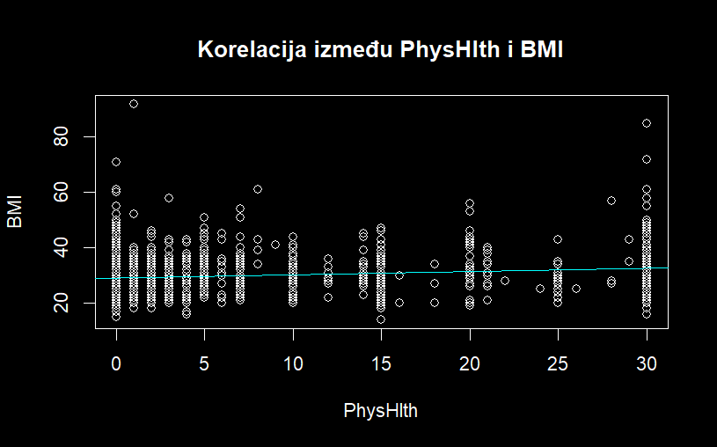
DESKRIPTIVNA
STATISTIKA
DESKRIPTIVNA
STATISTIKA
> # Deskriptivna statistika - numericka varijabla (BMI)
> median_bmi <- median(data$BMI)
> print(median_bmi)
[1] 29
> mean_bmi <- mean(data$BMI)
> print(mean_bmi)
[1] 29.77
> standard_deviation <- sd(data$BMI)
> print(standard_deviation)
[1] 6.806707
> variance <- var(data$BMI)
> print(variance)
[1] 46.33127
> quantiles <- quantile(data$BMI, probs = c(0.25, 0.5, 0.75))
> print(quantiles)
25% 50% 75%
25 29 33
> correlation <- cor(data$PhysHlth, data$BMI)
> print(correlation)
[1] 0.1499764
Slika 1. Korelacija PhysHlth i BMI

Slide 7
DESKRIPTIVNA
STATISTIKA
DESKRIPTIVNA
STATISTIKA
> # Deskriptivna statistika - numericka varijabla (BMI)
> median_bmi <- median(data$BMI)
> print(median_bmi)
[1] 29
> mean_bmi <- mean(data$BMI)
> print(mean_bmi)
[1] 29.77
> standard_deviation <- sd(data$BMI)
> print(standard_deviation)
[1] 6.806707
> variance <- var(data$BMI)
> print(variance)
[1] 46.33127
> quantiles <- quantile(data$BMI, probs = c(0.25, 0.5, 0.75))
> print(quantiles)
25% 50% 75%
25 29 33
> correlation <- cor(data$PhysHlth, data$BMI)
> print(correlation)
[1] 0.1499764
Slika 1. Korelacija PhysHlth i BMI

Slide 8
DESKRIPTIVNA
STATISTIKA
DESKRIPTIVNA
STATISTIKA
> # Deskriptivna statistika - numericka varijabla (BMI)
> median_bmi <- median(data$BMI)
> print(median_bmi)
[1] 29
> mean_bmi <- mean(data$BMI)
> print(mean_bmi)
[1] 29.77
> standard_deviation <- sd(data$BMI)
> print(standard_deviation)
[1] 6.806707
> variance <- var(data$BMI)
> print(variance)
[1] 46.33127
> quantiles <- quantile(data$BMI, probs = c(0.25, 0.5, 0.75))
> print(quantiles)
25% 50% 75%
25 29 33
> correlation <- cor(data$PhysHlth, data$BMI)
> print(correlation)
[1] 0.1499764
Slika 1. Korelacija PhysHlth i BMI

Slide 9
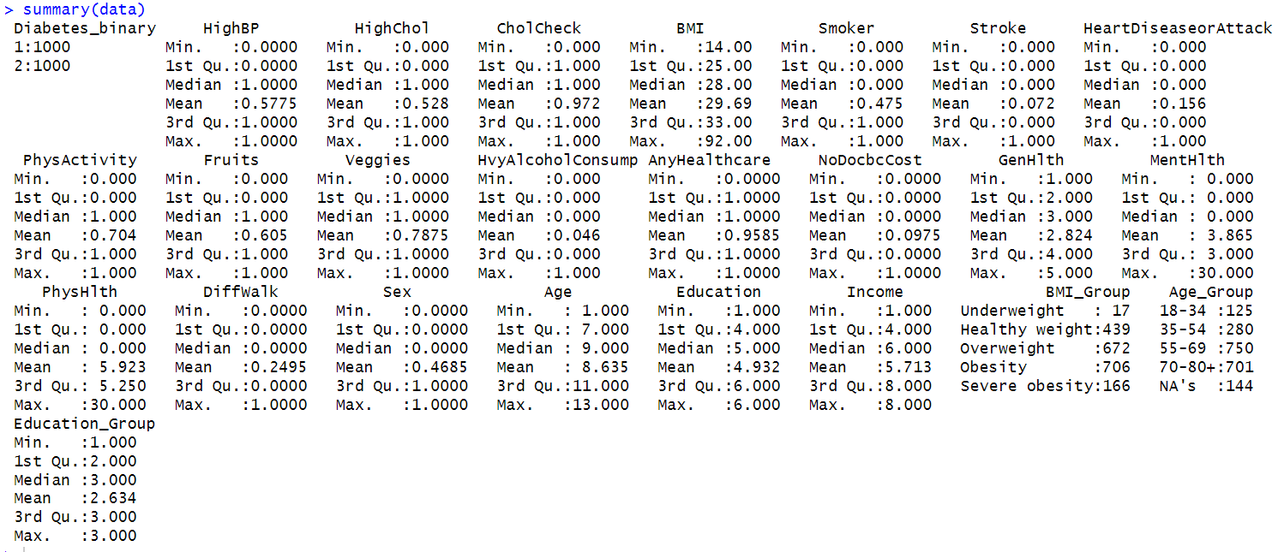
summary(data) # za sve varijable
> # Deskriptivna statistika - numericka varijabla (BMI)
> median_bmi <- median(data$BMI)
> print(median_bmi)
[1] 29
> mean_bmi <- mean(data$BMI)
> print(mean_bmi)
[1] 29.77
> standard_deviation <- sd(data$BMI)
> print(standard_deviation)
[1] 6.806707
> variance <- var(data$BMI)
> print(variance)
[1] 46.33127
> quantiles <- quantile(data$BMI, probs = c(0.25, 0.5, 0.75))
> print(quantiles)
25% 50% 75%
25 29 33
> correlation <- cor(data$PhysHlth, data$BMI)
> print(correlation)
[1] 0.1499764

Slide 10
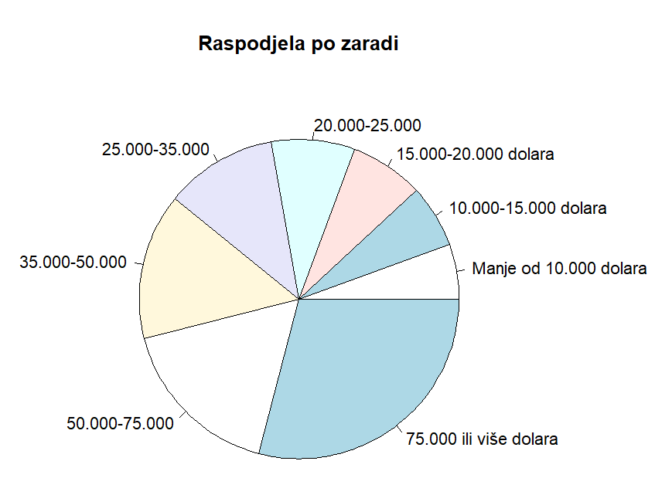
DESKRIPTIVNA
STATISTIKA
DESKRIPTIVNA
STATISTIKA
> # Deskriptivna statistika - numericka varijabla (BMI)
> median_bmi <- median(data$BMI)
> print(median_bmi)
[1] 29
> mean_bmi <- mean(data$BMI)
> print(mean_bmi)
[1] 29.77
> standard_deviation <- sd(data$BMI)
> print(standard_deviation)
[1] 6.806707
> variance <- var(data$BMI)
> print(variance)
[1] 46.33127
> quantiles <- quantile(data$BMI, probs = c(0.25, 0.5, 0.75))
> print(quantiles)
25% 50% 75%
25 29 33
> correlation <- cor(data$PhysHlth, data$BMI)
> print(correlation)
[1] 0.1499764
# Deskriptivna statistika - kvalitativne varijable
promatranja <- table(data$Diabetes_binary)
pie(promatranja, labels = c("Nema dijabetes", "Ima dijabetes"), main = "Raspodjela po dijabetesu")
promatranja <- table(data$Sex)
pie(promatranja, labels = c("Žene", "Muškarci"), main = "Raspodjela spola")
promatranja <- table(data$HighChol)
pie(promatranja, labels = c("Visok kolesterol", "Nizak kolesterol"),
main = "Raspodjela po kolesterolu")
promatranja <- table(data$Age)
pie(promatranja, labels = c("18-24", "25-29", "30-34", "35-39", "40-44",
"45-49", "50-54", "55-59", "60-64", "65-69",
"70-74", "75-79", "80+ godina"),
main = "Raspodjela po dobi")
promatranja <- table(data$Education)
pie(promatranja, labels = c("Samo vrtić", "Osnovna", "Nešto srednje škole",
"Srednja škola", "Fakultet 1-3 godine",
"Fakultet 4 godine ili više"),
main = "Raspodjela po edukaciji")
promatranja <- table(data$Income)
pie(promatranja, labels = c("Manje od 10.000 dolara", "10.000-15.000 dolara",
"15.000-20.000 dolara", "20.000-25.000",
"25.000-35.000", "35.000-50.000", "50.000-75.000",
"75.000 ili više dolara"),
main = "Raspodjela po zaradi")
Slika 2. Raspodjela kvalitativnih varijabli

Slide 11
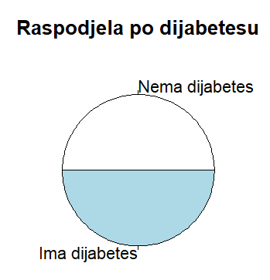
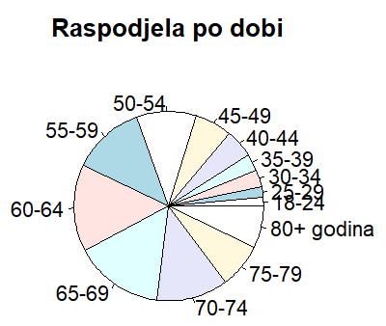
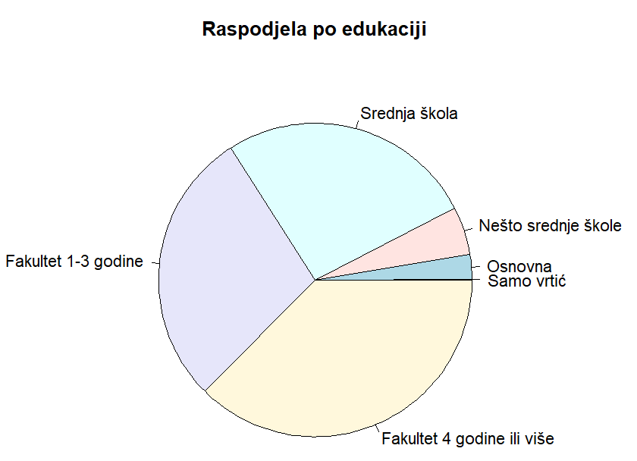
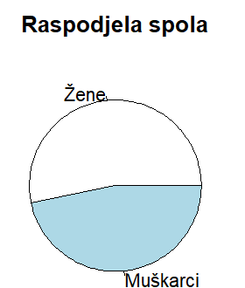
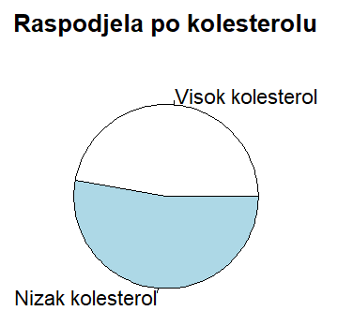
Slika 2. Raspodjela kvalitativnih varijabli

Slide 12
Priprema podataka
Priprema podataka
data = pd.read_csv("diabetes_binary_
5050split_health_indicators_BRFSS2015.csv")
diabetes_0 = data[data['Diabetes_binary'] == 0]
diabetes_1 = data[data['Diabetes_binary'] == 1]
num_per_class = 2000 // 2
selected_0 = diabetes_0.sample(num_per_class)
selected_1 = diabetes_1.sample(num_per_class)
selected_data = pd.concat(
[selected_0, selected_1])
selected_data = selected_data.sample(
frac = 1).reset_index(drop = True)
selected_data.to_csv(
"selected_data.csv", index = False)
diabetes_binary_5050split_health_indicators_BRFSS2015.csv
Python skripta
Odabir 2.000 opservacija na nasumičan način
50% ispitanika nema dijabetes (0) i 50% ima preddijabetes ili dijabetes (1)

Slide 13
Priprema podataka
Priprema podataka
PROVEDENE
OBRADE
PROVEDENE OBRADE
Hi-kvadrat testovi
Shapiro-Wilksov, F-test, Leveneov i Bartlettov
Parametarski: T-test
Neparametarski: MWW (Wilcoxon rank-sum)
diabetes_binary_5050split_health_indicators_BRFSS2015.csv
Python skripta
Odabir 2.000 opservacija na nasumičan način
50% ispitanika nema dijabetes (0) i 50% ima preddijabetes ili dijabetes (1)
2 nezavisna uzorka
dijabetičari vs ne-dijabetičari
Odabrane varijable (kontinuirane vrijednosti)
BMI: x ε [12, 98], Age: x ε [18, 80+]
Provjera uvjeta za parametarski test:
Normalna distribucija (Shapiro-Wilks)
Jednakost varijanci skupova
S normalnom distribucijom skupova: F-test
Inače: Leveneov & Bartlettov test
data = pd.read_csv("diabetes_binary_
5050split_health_indicators_BRFSS2015.csv")
diabetes_0 = data[data['Diabetes_binary'] == 0]
diabetes_1 = data[data['Diabetes_binary'] == 1]
num_per_class = 2000 // 2
selected_0 = diabetes_0.sample(num_per_class)
selected_1 = diabetes_1.sample(num_per_class)
selected_data = pd.concat(
[selected_0, selected_1])
selected_data = selected_data.sample(
frac = 1).reset_index(drop = True)
selected_data.to_csv(
"selected_data.csv", index = False)

Slide 14
Hi-kvadrat testovi na razini signifikantnosti 1%
HighChol – H1
CholCheck – H1
BMI_Group – H1
HvyAlcoholConsump – H1
AnyHealthcare – H0
NoDocbcCost – H0
Sex – H0
Age_Group – H1
Education_Group – H1
Income – H1

Slide 15
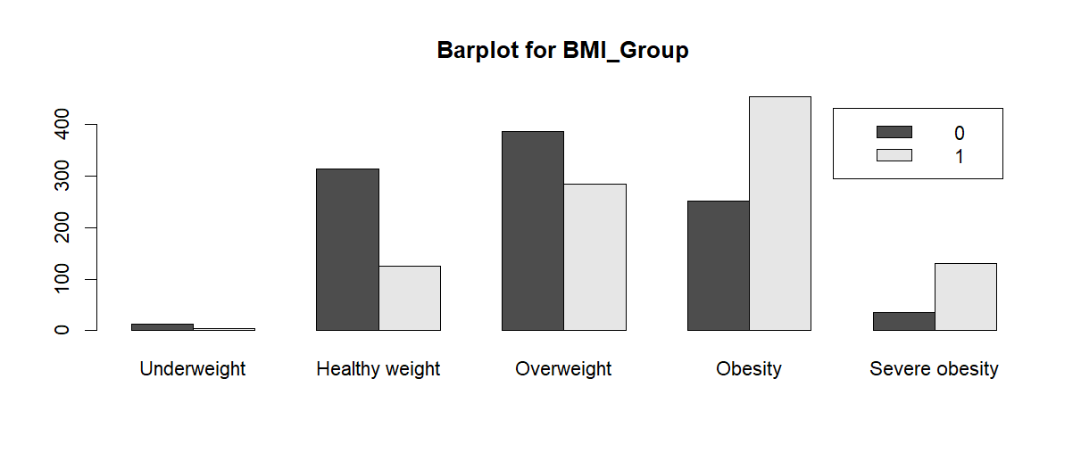
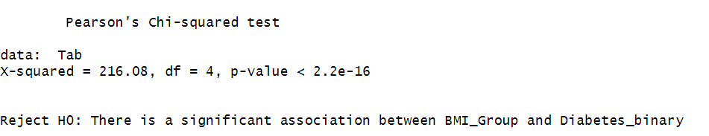
Hi-kvadrat testovi BMI grupe
Nul-hipoteza H0: Dijabetes je neovisan o BMI-ju.
Alternativna hipoteza H1: Dijabetes je ovisan o BMI-ju.
Grupiranje podataka za primjenu hi-kvadrat testa:
data$BMI_Group <- cut(
data$BMI,
breaks = c(
0, 18.5, 24.9,
29.9, 39.9, Inf),
labels = c("Underweight“,
"Healthy weight",
"Overweight",
"Obesity",
"Severe obesity"))
Slika 3. Barplot za BMI grupe

Slide 16
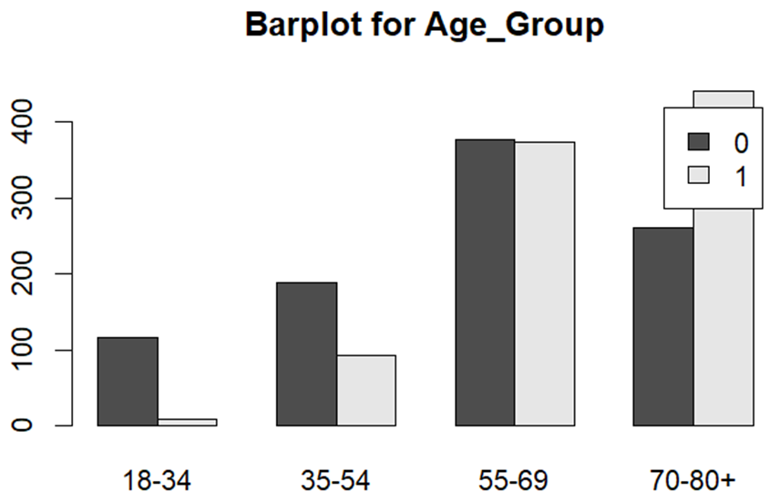
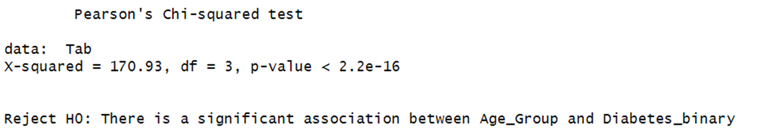
Hi-kvadrat testovi grupe godina
Grupiranje podataka za primjenu hi-kvadrat testa
data$BMI_Group <- cut(
data$BMI,
breaks = c(
0, 18.5, 24.9,
29.9, 39.9, Inf),
labels = c("Underweight“,
"Healthy weight",
"Overweight",
"Obesity",
"Severe obesity"))
Slika 3. Barplot za BMI grupe
Nul-hipoteza H0: Dijabetes je neovisan o dobi.
Alternativna hipoteza H1: Dijabetes je ovisan o dobi.
Dataset koristi AGEG5YR (1 = 18-24, 9 = 60-64, 13 = 80+)
-> za primjenu hi-kvadrat, grupiranje podataka za min. 5 podataka u svakoj kategoriji:
data$Age_Group <- cut(
data$Age,
breaks = c(
seq(0, 13, by = 3)),
labels = c(
"18-34", "35-54",
"55-69", "70-80+"))
Slika 4. Barplot za grupe godina

Slide 17
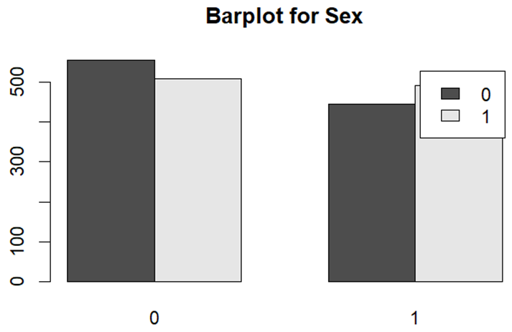
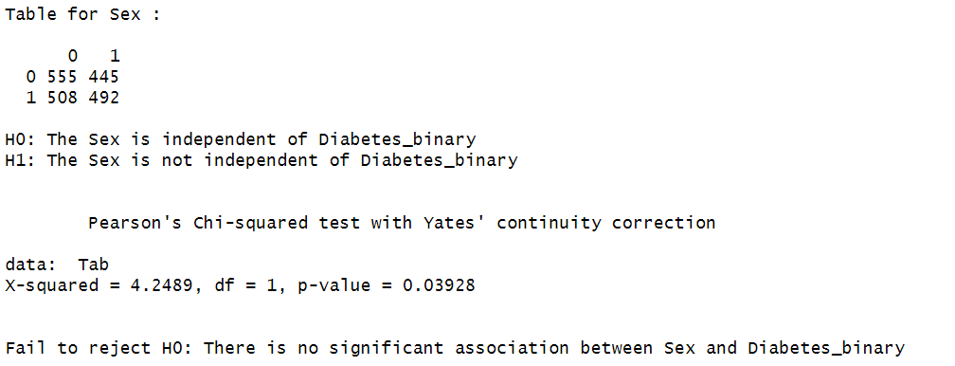
Hi-kvadrat testovi spol
Dataset koristi AGEG5YR (1 = 18-24, 9 = 60-64, 13 = 80+)
data$Age_Group <- cut(
data$Age,
breaks = c(
seq(0, 13, by = 3)),
labels = c(
"18-34", "35-54",
"55-69", "70-80+"))
Slika 4. Barplot za grupe godina
Nul-hipoteza H0: Dijabetes je neovisan o spolu.
Alternativna hipoteza H1: Dijabetes je ovisan o spolu.
Na razini signifikantnosti 1% - ostajemo pri nul-hipotezi
Na razini signifikantnosti 5% - muškarci imaju veću tendenciju biti dijabetičari
Slika 5. Barplot za spol

Slide 18
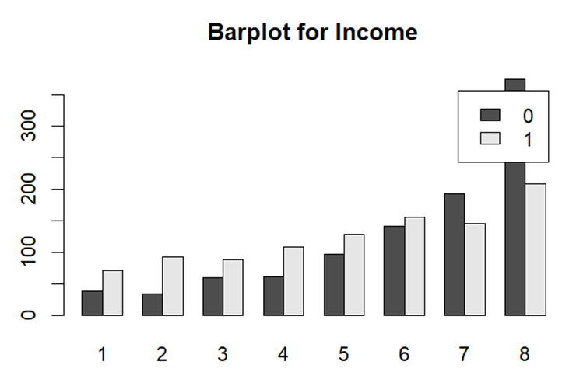
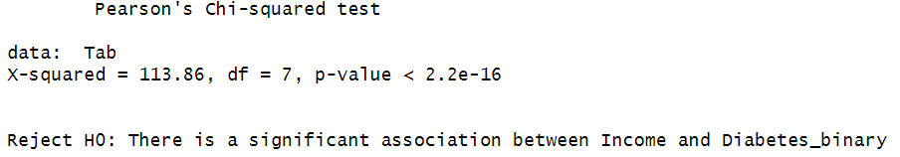
Hi-kvadrat testovi zarada
Na razini signifikantnosti 1% - odbačena je nul-hipoteza
Na razini signifikantnosti 5% - muškarci imaju veću tendenciju biti dijabetičari
Slika 5. Barplot za spol
Nul-hipoteza H0: Dijabetes je neovisan o zaradi.
Alternativna hipoteza H1: Dijabetes je ovisan o zaradi.
Dovoljno podataka u svakoj kategoriji, nije potrebno pridruživanje grupa.
Slika 6. Barplot za zaradu

Slide 19
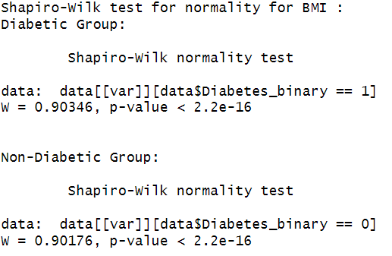
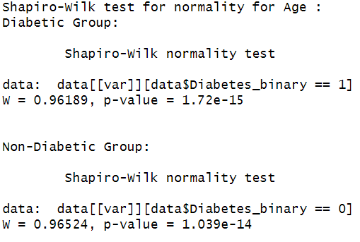
PROVJERA UVJETA ZA T-TESTOVE Shapiro-wilksovi testovi
Slika 6. Barplot za zaradu

Slide 20
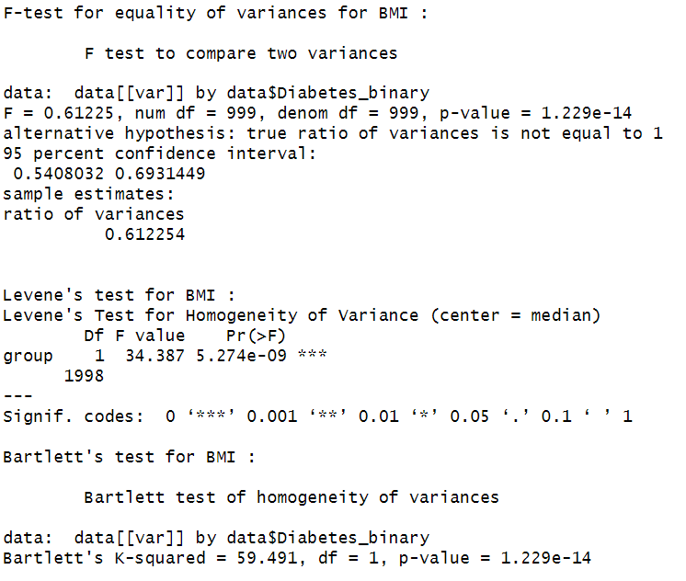
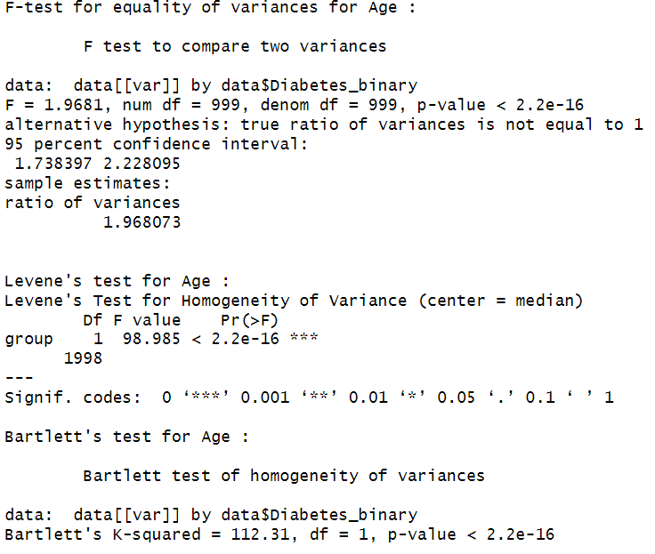
PROVJERA UVJETA F-TEST, LEVENEOV & BARTLETTOV test

Slide 21
PROVJERA UVJETA za t-testove zaključak
Shapiro-Wilks – nema normalne distribucije za BMI ili Age ni u grupi dijabetičara ni u grupi ne-dijabetičara
koristimo Leveneove i Bartlettove testove za potvrdu F-testa
F-test, Levene i Bartlett – varijance između skupova nisu jednake ni za BMI ni za Age
Nisu ispunjeni uvjeti za parametarski test
Umjesto T-testova, koristimo MWW

Slide 22
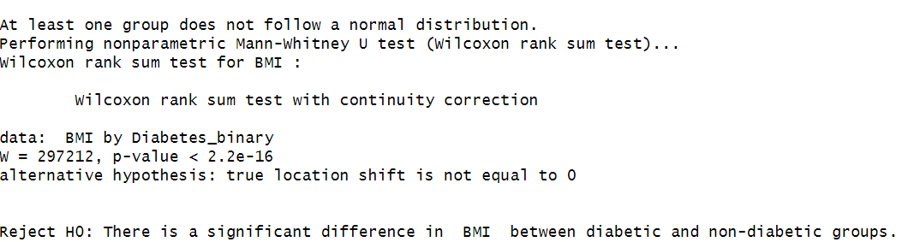
MWW TEST nad bmi
Shapiro-Wilks – nema normalne distribucije za BMI ili Age ni u grupi dijabetičara ni u grupi ne-dijabetičara
koristimo Leveneove i Bartlettove testove za potvrdu F-testa
F-test, Levene i Bartlett – varijance između skupova nisu jednake ni za BMI ni za Age
Nisu ispunjeni uvjeti za parametarski test
Umjesto T-testova, koristimo MWW
Odbacujemo nul-hipotezu – postoji razlika u medijanima BMI između dijabetičara i ne-dijabetičara

Slide 23
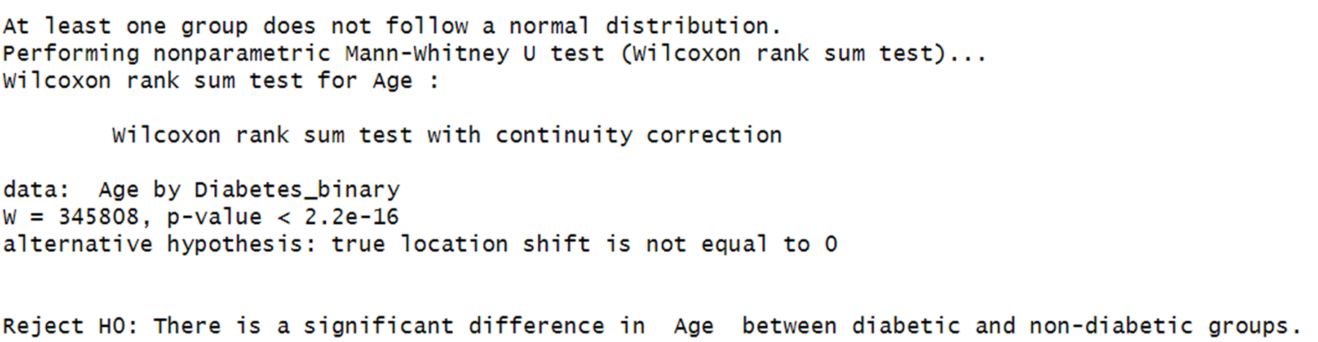
MWW TEST nad age
Odbacujemo nul-hipotezu – postoji razlika u medijanima dobi između dijabetičara i ne-dijabetičara

Slide 24
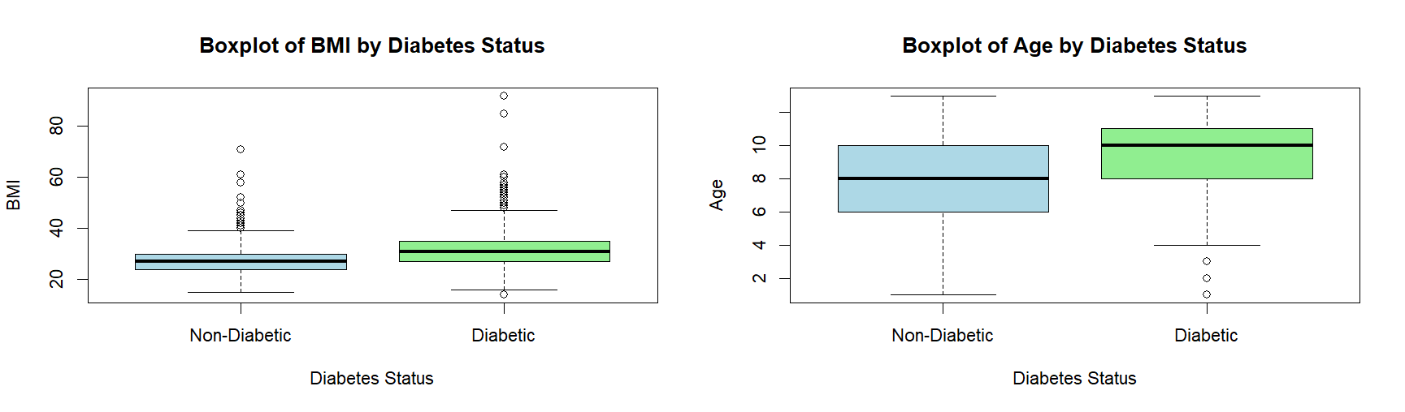
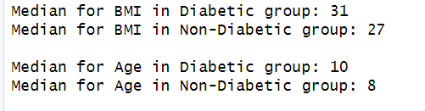
MWW TEST nad age
Slika 7. Boxplotovi analize

Slide 25
Više dijabetičara kod većih BMI-jeva
Više dijabetičara u starijim dobnim skupinama (70+ godina)
Manje dijabetičara s višim stopama edukacije i zarade -> moguća poveznica s lakšim pristupom zdravoj hrani koja je skuplja od fast fooda
Na 1% razini signifikantnosti nema korelacije između dijabetesa i spola, odnosno imanja zdravstvenog osiguranja
Na 3% i većima razinama, više dijabetičara među muškarcima
Nedostatak u datasetu: ne razlikuje preddijabetes, dijabetes tipa 1 i dijabetes tipa 2, nego ih sve stavlja pod istu klasu
zbog toga, kako se ovdje pronađene ovisnosti mogu odnositi samo na dijabetes tipa 2, ne možemo ih generalizirati za sve tipove dijabetesa koji imaju različite uzroke
Zaključak
Zaključak

Slide 26
testovi.R
GitHub poveznica na ovu datoteku u trenutku izrade dokumentacije.
if (f_test$p.value > 0.01 && levene_test$p.value && bartlett_test$p.value) {
cat("Variances of both groups are equal.\n")
cat("Performing parametric two-sample t-test...\n")
t_test <- t.test(data[[var]] ~ data$Diabetes_binary, conf.level = 0.99)
print(t_test)
if (t_test$p.value <= 0.01) {
cat("\nReject H0: There is a significant difference in ", var, " between diabetic and non-diabetic groups.\n")
} else {
cat("\nFail to reject H0: There is no significant difference in ", var, " between diabetic and non-diabetic groups.\n")
}
} else {
cat("Variances of both groups are not equal.\n")
cat("Performing nonparametric Mann-Whitney U test (Wilcoxon rank sum test)...\n")
wilcox_test <- wilcox.test(as.formula(paste(var, "~ Diabetes_binary")), data = data)
cat("Wilcoxon rank sum test for", var, ":\n")
print(wilcox_test)
if (wilcox_test$p.value <= 0.01) {
cat("\nReject H0: There is a significant difference in ", var, " between diabetic and non-diabetic groups.\n")
} else {
cat("\nFail to reject H0: There is no significant difference in ", var, " between diabetic and non-diabetic groups.\n")
}
}
} else {
cat("At least one group does not follow a normal distribution.\n")
cat("Performing nonparametric Mann-Whitney U test (Wilcoxon rank sum test)...\n")
wilcox_test <- wilcox.test(as.formula(paste(var, "~ Diabetes_binary")), data = data)
cat("Wilcoxon rank sum test for", var, ":\n")
print(wilcox_test)
if (wilcox_test$p.value <= 0.01) {
cat("\nReject H0: There is a significant difference in ", var, " between diabetic and non-diabetic groups.\n")
} else {
cat("\nFail to reject H0: There is no significant difference in ", var, " between diabetic and non-diabetic groups.\n")
}
}
}
install.packages("car")
require("car")
data <- read.csv(file.choose())
data$Diabetes_binary <- as.factor(data$Diabetes_binary)
data$BMI_Group <- cut(data$BMI, breaks = c(0, 18.5, 24.9, 29.9, 39.9, Inf),
labels = c("Underweight", "Healthy weight", "Overweight", "Obesity", "Severe obesity"))
data$Age_Group <- cut(data$Age, breaks = c(seq(0, 13, by = 3)), labels = c("18-34", "35-54", "55-69", "70-80+"))
data$Education_Group <- cut(data$Education, breaks = c(seq(0, 6, by = 2)), labels = FALSE)
vars <- c("HighChol", "CholCheck", "BMI_Group", "HvyAlcoholConsump", "AnyHealthcare", "NoDocbcCost",
"Sex", "Age_Group", "Education_Group", "Income")
for (var in vars) {
tab <- table(data$Diabetes_binary, data[[var]])
cat("Table for", var, ":\n")
print(tab)
barplot(tab, beside = TRUE, legend = TRUE, main = paste("Barplot for", var))
c_test <- chisq.test(tab, correct = TRUE)
cat("\nH0: The", var, "is independent of Diabetes_binary\n")
cat("H1: The", var, "is not independent of Diabetes_binary\n\n")
print(c_test)
p_value <- c_test$p.value
if (p_value <= 0.01) {
cat("\nReject H0: There is a significant association between", var, "and Diabetes_binary\n\n")
} else {
cat("\nFail to reject H0: There is no significant association between", var, "and Diabetes_binary\n\n")
}
}
vars_to_test <- c("BMI", "Age")
for (var in vars_to_test) { # nolint
sw_test_diabetic <- shapiro.test(data[[var]][data$Diabetes_binary == 1])
sw_test_nondiabetic <- shapiro.test(data[[var]][data$Diabetes_binary == 0])
cat("\n\nShapiro-Wilk test for normality for", var, ":\n")
cat("Diabetic Group:\n")
print(sw_test_diabetic)
cat("\nNon-Diabetic Group:\n")
print(sw_test_nondiabetic)
f_test <- var.test(data[[var]] ~ data$Diabetes_binary)
cat("\nF-test for equality of variances for", var, ":\n")
print(f_test)
levene_test <- leveneTest(data[[var]], data$Diabetes_binary)
cat("\nLevene's test for", var, ":\n")
print(levene_test)
bartlett_test <- bartlett.test(data[[var]] ~ data$Diabetes_binary)
cat("\nBartlett's test for", var, ":\n")
print(bartlett_test)
if (sw_test_diabetic$p.value > 0.01 && sw_test_nondiabetic$p.value > 0.01) {
cat("Both groups follow a normal distribution.\n")
Više dijabetičara kod većih BMI-jeva
Više dijabetičara u starijim dobnim skupinama (70+ godina)
Manje dijabetičara s višim stopama edukacije i zarade
Na 1% razini signifikantnosti nema korelacije između dijabetesa i spola, odnosno imanja zdravstvenog osiguranja
Nedostatak u datasetu: nije jasno navedeno je li uzet u obzir samo dijabetes tipa II ili oba tipa – u drugom slučaju se ovdje pronađene ovisnosti ne mogu generalizirati za sve tipove dijabetesa
Zaključak
Zaključak

Slide 27
testovi.R
if (f_test$p.value > 0.01 && levene_test$p.value && bartlett_test$p.value) {
cat("Variances of both groups are equal.\n")
cat("Performing parametric two-sample t-test...\n")
t_test <- t.test(data[[var]] ~ data$Diabetes_binary, conf.level = 0.99)
print(t_test)
if (t_test$p.value <= 0.01) {
cat("\nReject H0: There is a significant difference in ", var, " between diabetic and non-diabetic groups.\n")
} else {
cat("\nFail to reject H0: There is no significant difference in ", var, " between diabetic and non-diabetic groups.\n")
}
} else {
cat("Variances of both groups are not equal.\n")
cat("Performing nonparametric Mann-Whitney U test (Wilcoxon rank sum test)...\n")
wilcox_test <- wilcox.test(as.formula(paste(var, "~ Diabetes_binary")), data = data)
cat("Wilcoxon rank sum test for", var, ":\n")
print(wilcox_test)
if (wilcox_test$p.value <= 0.01) {
cat("\nReject H0: There is a significant difference in ", var, " between diabetic and non-diabetic groups.\n")
} else {
cat("\nFail to reject H0: There is no significant difference in ", var, " between diabetic and non-diabetic groups.\n")
}
}
} else {
cat("At least one group does not follow a normal distribution.\n")
cat("Performing nonparametric Mann-Whitney U test (Wilcoxon rank sum test)...\n")
wilcox_test <- wilcox.test(as.formula(paste(var, "~ Diabetes_binary")), data = data)
cat("Wilcoxon rank sum test for", var, ":\n")
print(wilcox_test)
if (wilcox_test$p.value <= 0.01) {
cat("\nReject H0: There is a significant difference in ", var, " between diabetic and non-diabetic groups.\n")
} else {
cat("\nFail to reject H0: There is no significant difference in ", var, " between diabetic and non-diabetic groups.\n")
}
}
}
GitHub poveznica na ovu datoteku u trenutku izrade dokumentacije.
for (var in vars_to_test) {
median_diabetic <- median(data[[var]][data$Diabetes_binary == 1])
median_nondiabetic <- median(data[[var]][data$Diabetes_binary == 0])
cat("Median for", var, "in Diabetic group:", median_diabetic, "\n")
cat("Median for", var, "in Non-Diabetic group:", median_nondiabetic, "\n\n")
}
vars_to_plot <- c("BMI", "Age")
par(mfrow = c(1, length(vars_to_plot)))
for (var in vars_to_plot) {
boxplot(data[[var]] ~ data$Diabetes_binary,
xlab = "Diabetes Status",
ylab = var,
main = paste("Boxplot of", var, "by Diabetes Status"),
col = c("lightblue", "lightgreen"),
names = c("Non-Diabetic", "Diabetic"))
}
par(mfrow = c(1, 1))
# Deskriptivna statistika - numericka varijabla (BMI)
median_bmi <- median(data$BMI)
print(median_bmi)
mean_bmi <- mean(data$BMI)
print(mean_bmi)
standard_deviation <- sd(data$BMI)
print(standard_deviation)
variance <- var(data$BMI)
print(variance)
quantiles <- quantile(data$BMI, probs = c(0.25, 0.5, 0.75))
print(quantiles)
correlation <- cor(data$PhysHlth, data$BMI)
print(correlation)
plot(data$PhysHlth, data$BMI,
xlab = "PhysHlth",
ylab = "BMI",
main = "Korelacija između PhysHlth i BMI")
fit <- lm(data$BMI ~ data$PhysHlth)
abline(fit, col = "red")

Slide 28
if (f_test$p.value > 0.01 && levene_test$p.value && bartlett_test$p.value) {
cat("Variances of both groups are equal.\n")
cat("Performing parametric two-sample t-test...\n")
t_test <- t.test(data[[var]] ~ data$Diabetes_binary, conf.level = 0.99)
print(t_test)
if (t_test$p.value <= 0.01) {
cat("\nReject H0: There is a significant difference in ", var, " between diabetic and non-diabetic groups.\n")
} else {
cat("\nFail to reject H0: There is no significant difference in ", var, " between diabetic and non-diabetic groups.\n")
}
} else {
cat("Variances of both groups are not equal.\n")
cat("Performing nonparametric Mann-Whitney U test (Wilcoxon rank sum test)...\n")
wilcox_test <- wilcox.test(as.formula(paste(var, "~ Diabetes_binary")), data = data)
cat("Wilcoxon rank sum test for", var, ":\n")
print(wilcox_test)
if (wilcox_test$p.value <= 0.01) {
cat("\nReject H0: There is a significant difference in ", var, " between diabetic and non-diabetic groups.\n")
} else {
cat("\nFail to reject H0: There is no significant difference in ", var, " between diabetic and non-diabetic groups.\n")
}
}
} else {
cat("At least one group does not follow a normal distribution.\n")
cat("Performing nonparametric Mann-Whitney U test (Wilcoxon rank sum test)...\n")
wilcox_test <- wilcox.test(as.formula(paste(var, "~ Diabetes_binary")), data = data)
cat("Wilcoxon rank sum test for", var, ":\n")
print(wilcox_test)
if (wilcox_test$p.value <= 0.01) {
cat("\nReject H0: There is a significant difference in ", var, " between diabetic and non-diabetic groups.\n")
} else {
cat("\nFail to reject H0: There is no significant difference in ", var, " between diabetic and non-diabetic groups.\n")
}
}
}
for (var in vars_to_test) {
median_diabetic <- median(data[[var]][data$Diabetes_binary == 1])
median_nondiabetic <- median(data[[var]][data$Diabetes_binary == 0])
cat("Median for", var, "in Diabetic group:", median_diabetic, "\n")
cat("Median for", var, "in Non-Diabetic group:", median_nondiabetic, "\n\n")
}
vars_to_plot <- c("BMI", "Age")
par(mfrow = c(1, length(vars_to_plot)))
for (var in vars_to_plot) {
boxplot(data[[var]] ~ data$Diabetes_binary,
xlab = "Diabetes Status",
ylab = var,
main = paste("Boxplot of", var, "by Diabetes Status"),
col = c("lightblue", "lightgreen"),
names = c("Non-Diabetic", "Diabetic"))
}
par(mfrow = c(1, 1))
# Deskriptivna statistika - numericka varijabla (BMI)
median_bmi <- median(data$BMI)
print(median_bmi)
mean_bmi <- mean(data$BMI)
print(mean_bmi)
standard_deviation <- sd(data$BMI)
print(standard_deviation)
variance <- var(data$BMI)
print(variance)
quantiles <- quantile(data$BMI, probs = c(0.25, 0.5, 0.75))
print(quantiles)
correlation <- cor(data$PhysHlth, data$BMI)
print(correlation)
plot(data$PhysHlth, data$BMI,
xlab = "PhysHlth",
ylab = "BMI",
main = "Korelacija između PhysHlth i BMI")
fit <- lm(data$BMI ~ data$PhysHlth)
abline(fit, col = "red")
GitHub poveznica na ovu datoteku u trenutku izrade dokumentacije.
# Deskriptivna statistika - kvalitativne varijable
promatranja <- table(data$Diabetes_binary)
pie(promatranja, labels = c("Nema dijabetes", "Ima dijabetes"), main = "Raspodjela po dijabetesu")
promatranja <- table(data$Sex)
pie(promatranja, labels = c("Žene", "Muškarci"), main = "Raspodjela spola")
promatranja <- table(data$HighChol)
pie(promatranja, labels = c("Visok kolesterol", "Nizak kolesterol"), main = "Raspodjela po kolesterolu")
promatranja <- table(data$Age)
pie(promatranja, labels = c("18-24", "25-29", "30-34", "35-39", "40-44",
"45-49", "50-54", "55-59", "60-64", "65-69",
"70-74", "75-79", "80+ godina"),
main = "Raspodjela po dobi")
promatranja <- table(data$Education)
pie(promatranja, labels = c("Samo vrtić", "Osnovna", "Nešto srednje škole",
"Srednja škola", "Fakultet 1-3 godine",
"Fakultet 4 godine ili više"),
main = "Raspodjela po edukaciji")
promatranja <- table(data$Income)
pie(promatranja, labels = c("Manje od 10.000 dolara", "10.000-15.000 dolara",
"15.000-20.000 dolara", "20.000-25.000", "25.000-35.000",
"35.000-50.000", "50.000-75.000", "75.000 ili više dolara"),
main = "Raspodjela po zaradi")

Slide 29
for (var in vars_to_test) {
median_diabetic <- median(data[[var]][data$Diabetes_binary == 1])
median_nondiabetic <- median(data[[var]][data$Diabetes_binary == 0])
cat("Median for", var, "in Diabetic group:", median_diabetic, "\n")
cat("Median for", var, "in Non-Diabetic group:", median_nondiabetic, "\n\n")
}
vars_to_plot <- c("BMI", "Age")
par(mfrow = c(1, length(vars_to_plot)))
for (var in vars_to_plot) {
boxplot(data[[var]] ~ data$Diabetes_binary,
xlab = "Diabetes Status",
ylab = var,
main = paste("Boxplot of", var, "by Diabetes Status"),
col = c("lightblue", "lightgreen"),
names = c("Non-Diabetic", "Diabetic"))
}
par(mfrow = c(1, 1))
# Deskriptivna statistika - numericka varijabla (BMI)
median_bmi <- median(data$BMI)
print(median_bmi)
mean_bmi <- mean(data$BMI)
print(mean_bmi)
standard_deviation <- sd(data$BMI)
print(standard_deviation)
variance <- var(data$BMI)
print(variance)
quantiles <- quantile(data$BMI, probs = c(0.25, 0.5, 0.75))
print(quantiles)
correlation <- cor(data$PhysHlth, data$BMI)
print(correlation)
plot(data$PhysHlth, data$BMI,
xlab = "PhysHlth",
ylab = "BMI",
main = "Korelacija između PhysHlth i BMI")
fit <- lm(data$BMI ~ data$PhysHlth)
abline(fit, col = "red")
# Deskriptivna statistika - kvalitativne varijable
promatranja <- table(data$Diabetes_binary)
pie(promatranja, labels = c("Nema dijabetes", "Ima dijabetes"), main = "Raspodjela po dijabetesu")
promatranja <- table(data$Sex)
pie(promatranja, labels = c("Žene", "Muškarci"), main = "Raspodjela spola")
promatranja <- table(data$HighChol)
pie(promatranja, labels = c("Visok kolesterol", "Nizak kolesterol"), main = "Raspodjela po kolesterolu")
promatranja <- table(data$Age)
pie(promatranja, labels = c("18-24", "25-29", "30-34", "35-39", "40-44",
"45-49", "50-54", "55-59", "60-64", "65-69",
"70-74", "75-79", "80+ godina"),
main = "Raspodjela po dobi")
promatranja <- table(data$Education)
pie(promatranja, labels = c("Samo vrtić", "Osnovna", "Nešto srednje škole",
"Srednja škola", "Fakultet 1-3 godine",
"Fakultet 4 godine ili više"),
main = "Raspodjela po edukaciji")
promatranja <- table(data$Income)
pie(promatranja, labels = c("Manje od 10.000 dolara", "10.000-15.000 dolara",
"15.000-20.000 dolara", "20.000-25.000", "25.000-35.000",
"35.000-50.000", "50.000-75.000", "75.000 ili više dolara"),
main = "Raspodjela po zaradi")
descriptive-statistics.R
quantiles <- quantile(data$BMI, probs = c(0.25, 0.5, 0.75))
print(quantiles)
correlation <- cor(data$PhysHlth, data$BMI)
print(correlation)
plot(data$PhysHlth, data$BMI, xlab = "PhysHlth", ylab = "BMI", main = "Korelacija između PhysHlth i BMI")
fit <- lm(data$BMI ~ data$PhysHlth)
abline(fit, col = "red")
GitHub poveznica na ovu datoteku u trenutku izrade dokumentacije.
data <- read.csv(file.choose())
# Deskriptivna statistika - numericka varijabla (BMI)
median_bmi <- median(data$BMI)
print(median_bmi)
mean_bmi <- mean(data$BMI)
print(mean_bmi)
standard_deviation <- sd(data$BMI)
print(standard_deviation)
variance <- var(data$BMI)
print(variance)

Slide 30
descriptive-statistics.R
quantiles <- quantile(data$BMI, probs = c(0.25, 0.5, 0.75))
print(quantiles)
correlation <- cor(data$PhysHlth, data$BMI)
print(correlation)
plot(data$PhysHlth, data$BMI, xlab = "PhysHlth", ylab = "BMI", main = "Korelacija između PhysHlth i BMI")
fit <- lm(data$BMI ~ data$PhysHlth)
abline(fit, col = "red")
data <- read.csv(file.choose())
# Deskriptivna statistika - numericka varijabla (BMI)
median_bmi <- median(data$BMI)
print(median_bmi)
mean_bmi <- mean(data$BMI)
print(mean_bmi)
standard_deviation <- sd(data$BMI)
print(standard_deviation)
variance <- var(data$BMI)
print(variance)
descriptive-statistics-pie-charts.R
GitHub poveznica na ovu datoteku u trenutku izrade dokumentacije.
data <- read.csv(file.choose())
# Deskriptivna statistika - kvalitativne varijable
promatranja <- table(data$Diabetes_binary)
pie(promatranja, labels = c("Nema dijabetes", "Ima dijabetes"), main = "Raspodjela po dijabetesu")
promatranja <- table(data$Sex)
pie(promatranja, labels = c("Žene", "Muškarci"), main = "Raspodjela spola")
promatranja <- table(data$HighChol)
pie(promatranja, labels = c("Visok kolesterol", "Nizak kolesterol"), main = "Raspodjela po kolesterolu")
promatranja <- table(data$Income)
pie(promatranja, labels = c("Manje od 10.000 dolara", "10.000-15.000 dolara",
"15.000-20.000 dolara", "20.000-25.000", "25.000-35.000",
"35.000-50.000", "50.000-75.000", "75.000 ili više dolara"),
main = "Raspodjela po zaradi")
promatranja <- table(data$Age)
pie(promatranja, labels = c("18-24", "25-29", "30-34", "35-39", "40-44",
"45-49", "50-54", "55-59", "60-64", "65-69",
"70-74", "75-79", "80+ godina"),
main = "Raspodjela po dobi")
promatranja <- table(data$Education)
pie(promatranja, labels = c("Samo vrtić", "Osnovna", "Nešto srednje škole",
"Srednja škola", "Fakultet 1-3 godine",
"Fakultet 4 godine ili više"),
main = "Raspodjela po edukaciji")

Slide 31
AGE5GYR - Variable Home Page (bez dat.). Preuzeto na: https://www.icpsr.umich.edu/web/NAHDAP/studies/34085/datasets/0001/variables/AGEG5YR?archive=NAHDAP (pristupano: 5.5.2024.).
Body mass index (BMI) I NHS inform (bez dat.). Preuzeto na: https://www.nhsinform.scot/healthy-living/food-and-nutrition/healthy-eating-and-weight-loss/body-mass-index-bmi/ (pristupano: 5.5.2024.).
Diabetes Health Indicators Dataset (bez dat.). Preuzeto na: https://www.kaggle.com/datasets/alexteboul/diabetes-health-indicators-dataset/data?select=diabetes_binary_5050split_health_indicators_BRFSS2015.csv (pristupano: 5.5.2024.).
LITERATURA
LITERATURA
EDUCA - Variable Home Page (bez dat.). Preuzeto na: https://www.icpsr.umich.edu/web/NAHDAP/studies/34085/datasets/0001/variables/EDUCA?archive=nahdap (pristupano: 5.6.2024.).
Sav programski kod se može pronaći na javnom GitHub repozitoriju ovog rada:
https://github.com/jfletcher20/diabetes-health-indicators-analysis
INCOME2 - Variable Home Page (bez dat.). Preuzeto na: https://www.icpsr.umich.edu/web/NAHDAP/studies/34085/datasets/0001/variables/INCOME2?archive=NAHDAP (pristupano: 5.6.2024.).

Slide 32
hvala vam na
pažnji
hvala vam na
pažnji
Joshua lee fletcher, noa midžić

